Slide 2
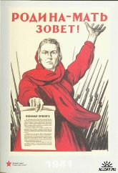
Великая Отечественная война́ (22 июня 1941— 8 мая 1945)

Slide 3
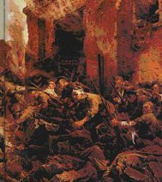

Slide 4
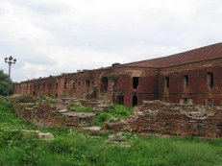

Slide 5
Еще тогда нас не было на свете,
Когда гремел салют из края в край.
Солдаты, подарили вы планете
Великий Май, победный Май!
Еще тогда нас не было на свете,
Когда в военной буре огневой,
Судьбу решая будущих столетий,
Вы бой вели, священный бой!

Slide 6
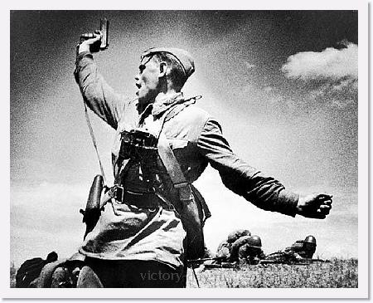

Slide 7
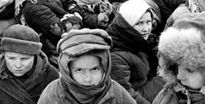
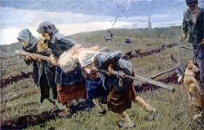

Slide 8
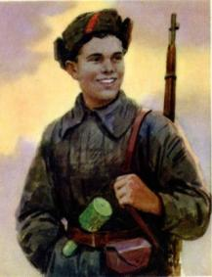
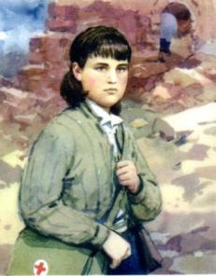
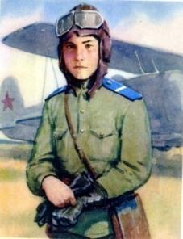
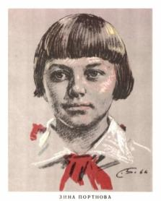
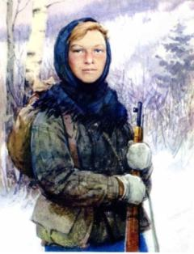
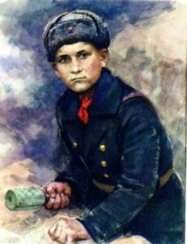
В Великой Отечественной Войне участвовало свыше 20 000 детей.
Многие из них были в партизанских отрядах, где их нередко использовали в качестве разведчиков и диверсантов, а также при проведении подпольной деятельности. Нередки были случаи, когда подростки школьного возраста воевали в составе воинских частей (так называемые «сыновья и дочери полков»). Дети становились юнгами на военных кораблях; в советском тылу трудились на заводах, заменяя ушедших на фронт взрослых, а также участвовали в гражданской оборон.

Slide 9
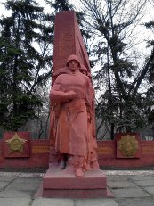
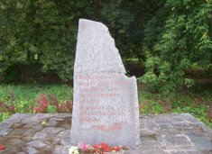
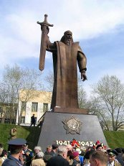

Slide 10
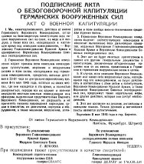

Slide 11
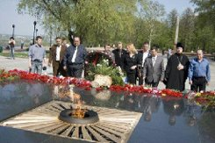
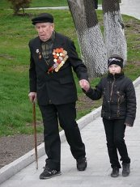
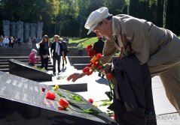

Slide 12
День Победы 9 Мая –
Праздник мира в стране и весны.
В этот день мы солдат вспоминаем,
Не вернувшихся в семьи с войны.
В этот праздник мы чествуем дедов,
Защитивших родную страну,
Подарившим народам Победу
И вернувшим нам мир и весну!

Slide 13
Минута молчания…

Slide 14
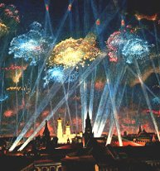

Slide 15
Спасибо за внимание!

